Slide 2
Vznik ALKP:
neexistencia stavovskej organizácie združujúcej lektorov
prieskum AIVD

Slide 3
Poslanie ALKP
ALKP je prvá a jediná stavovská organizácia, ktorá zastupuje záujmy lektorov a kariérnych poradcov
ALKP prispieva k zvyšovaniu ich profesijného a spoločenského statusu

Slide 4
Aktivity ALKP

Slide 5
Aktivity ALKP

Slide 6
Hľadáme pre klienta 2 lektorov anglického jazyka. Ide o celoročnú pracovnú ponuku. Realizácia vzdelávania:
Zvolen, každý pracovný deň od 7.30 - 9.00. Pre viac informácií píšte na alkp@alkp.sk
alebo volajte na 048/415 16 91 - 92.
Aktivity ALKP

Slide 7
Aktivity ALKP

Slide 8
Aktivity ALKP

Slide 9
Aktivity ALKP

Slide 10
Aktivity ALKP

Slide 11
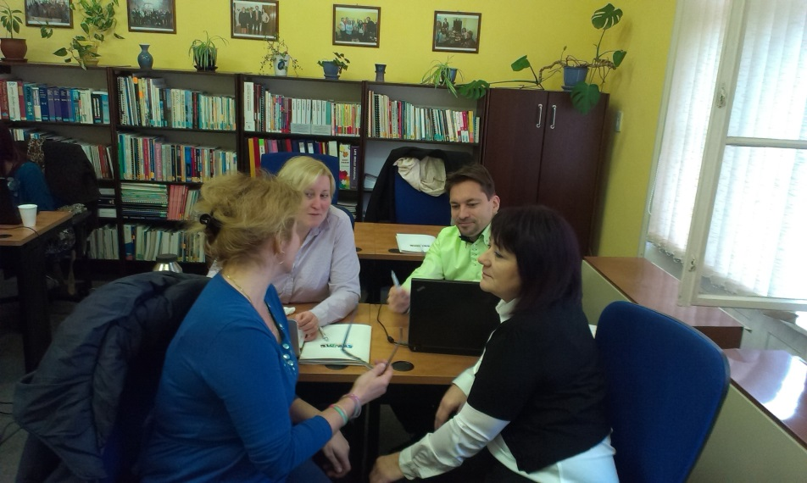
Aktivity ALKP

Slide 12
Aktivity ALKP

Slide 13
Aktivity ALKP

Slide 14
Lektorský profil na www.alkp.sk
Lektorský profil je nástroj, pomocou ktorého lektor informuje potenciálnych klientov o portfóliu jeho služieb.

Slide 16
Možnosti zverejnenia lektorského profilu
Zverejnenie lektorského profilu prostredníctvom členstva v ALKP
Zverejnenie lektorského profilu prostredníctvom inzercie

Slide 17
Hodnotenie profilu lektormi

Slide 18
„Propagácia mojich lektorských aktivít. Je potrebné sa reklamovať, www.alkp.sk je určite správne miesto“
„Dobrá reklama, možnosť uplatnenia“
„Komfortné zabezpečenie servisu,starostlivosti..perspektíva pracovných príležitostí“
„Pretože budem viac viditeľná a ľahšie objaviteľná v prípade záujmu nejakej organizácie, ktorá hľadá lektorov. A teda ľahšie si nájsť zaujímavú prácu“

Slide 19
Výhody členstva v ALKP
ALKP
- podporuje sieťovanie a vzájomnú výmenu dobrých skúseností z praxe

Slide 20
Výhody členstva v ALKP
ALKP
- vytvára priestor – webový portál s cieľom propagácie lektorov a kariérnych poradcov pre získanie viacerých pracovných príležitostí

Slide 21
Výhody členstva v ALKP
ALKP
- pripravuje pre svojich členov podklady pre vzdelávania

Slide 22
Výhody členstva v ALKP
ALKP
- sleduje vývojové trendy v oblasti vzdelávania, o ktorých informuje

Slide 23
Výhody členstva v ALKP
ALKP
- podporuje profesionálny rast a sleduje potreby lektorov a kariérnych poradcov

Slide 24
Výhody členstva v ALKP
ALKP
- ponúka možnosť ovplyvňovať vnímanie spoločenského statusu a pracovných pozícií lektor a kariérny poradca

Slide 25
Výhody členstva v ALKP
ALKP
- spája profesionálov v oblasti vzdelávania a kariérneho poradenstva

Slide 26
Výhody členstva v ALKP
ALKP
- zabezpečuje pre svojich členov možnosť supervízie

Slide 27
Výhody členstva v ALKP
ALKP
- v prípade sprostredkovania práce prostredníctvom ALKP garantuje splatnosť faktúry a pracovné prostredie vhodné pre odborný výkon

Slide 28
Etický kódex
Práva člena ALKP
Povinnosti člena ALKP
Etické štandardy pre lektorov

Slide 29
Súčasnosť
60 registrácií a 30 aktívnych profilov
8 sprostredkovaných pracovných príležitostí
spolupráca s NÚCŽV
bezplatný certifikačný kurz lektorov
noví partneri

Slide 30
Súčasnosť
Funkčný portál www.alkp.sk
Podklady pre vzdelávanie a knižnica
Akreditované aj kreditné vzdelávanie
Výhody organizácie / možnosť individualizmu
Škola ALKP

Slide 31
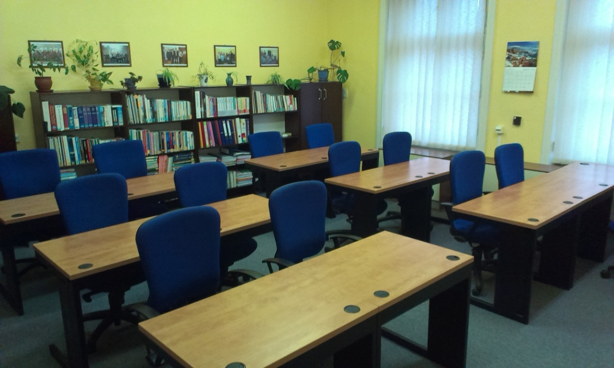
Škola ALKP

Slide 32
Budúcnosť
spoločenský status
certifikácia lektorov
súťaž o naj lektora/kariérneho poradcu
spolupráca so zahraničím
...viac ako vzdelávanie

Slide 33
Vízie
kaviareň ALKP
ALKP vydavateľská činnosť
pobočky ALKP

Slide 34
Asociácia
lektorov a
kariérnych poradcov
je
spoločensky
zodpovedná firma

Slide 35
www.alkp.sk
https://www.facebook.com/alkp.sk

Slide 36
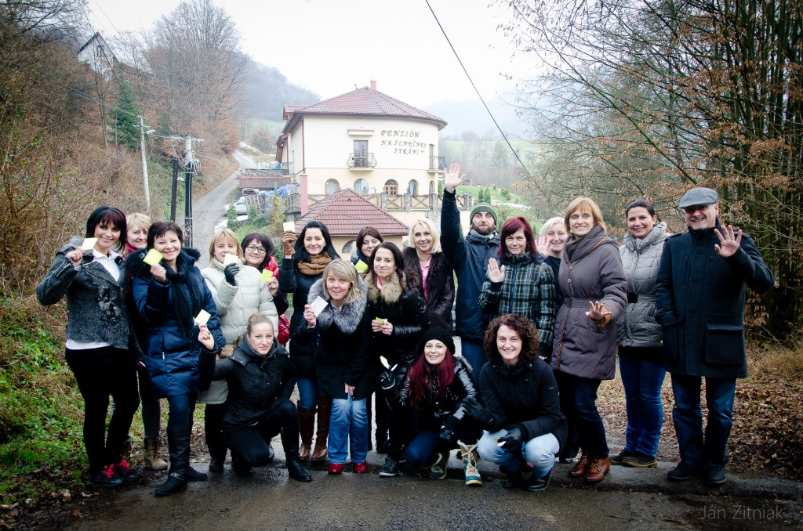
Ďakujem za pozornosť

